Slide 1
GitHub
Zadanie domowe
Tomasz Szuba

Slide 2
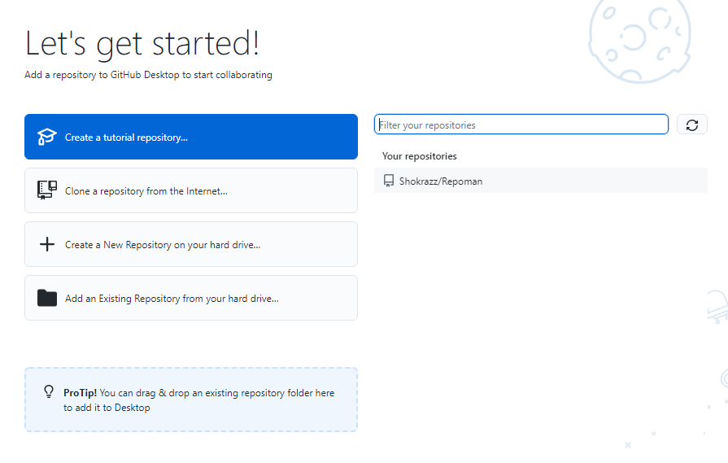
Zainstalowałem Git Hub i zarejestrowałem konto

Slide 3
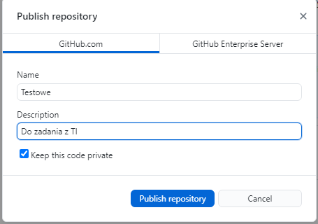
Stworzyłem repozytorium testowe

Slide 4
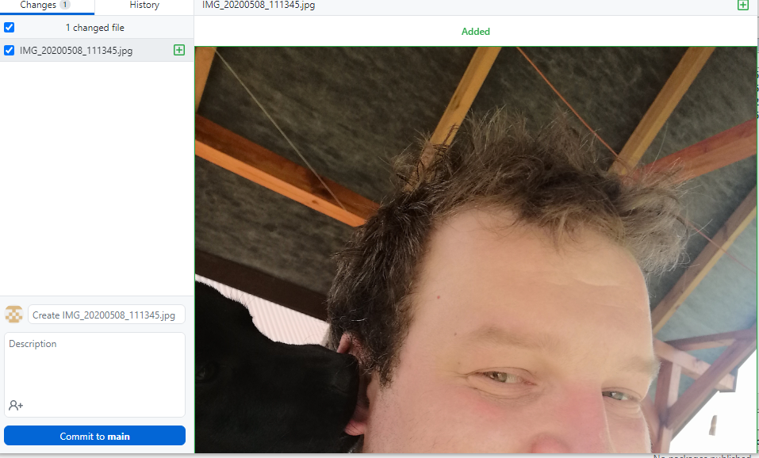
Wrzuciłem do niego zdjęcie

Slide 5
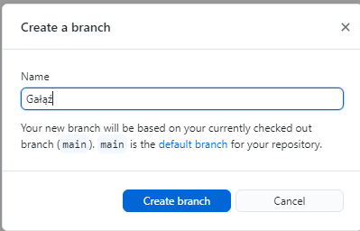
Stworzyłem branch

Slide 6
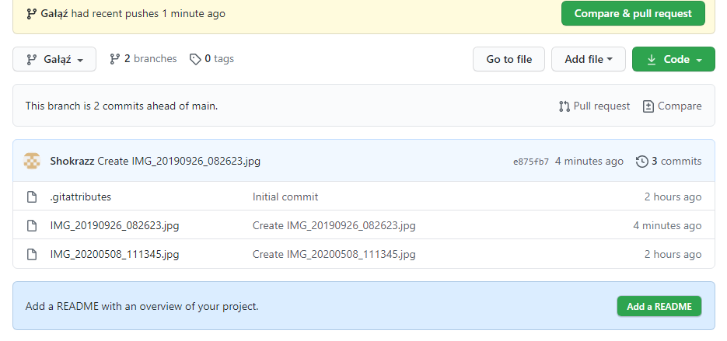
Wrzuciłem zdjęcie do gałęzi

